Slide 1

Компьютерный практикум по алгебре в среде MATLAB
Макаров Сергей Львович, smakarov@hse.ru
http://serjmak.com/2students/matlaba
2 модуля, 36 часов практических занятий (8 занятий/заданий всего), 78 часов самостоятельной работы
2 модуль: 18 часов практических занятий (ПЗ) = 4 занятия, контрольная работа (тест, или КР1) в конце модуля.
3 модуль: 18 часов практических занятий = 4 занятия, контрольная работа (тест, или КР2) и экзамен (Э) в конце модуля.
Результирующая оценка =0,7*Накопленная оценка + 0,3*Э
Накопленная оценка = 0,3*КР1 + 0,3*КР2 + 0,4*ПЗ
Оценка за практику , где ПЗi - оценка за i-е ПЗ: ПЗi = 10*Ni/Mi,
где Mi - количество пунктов (задач) в ПЗi, Ni - количество решённых пунктов.
Если Накопленная оценка = 10 (с округлением), то Э = 10 (автомат).
Все оценки (Накоп, Э, КР1, КР2, ПЗ, ПЗi – по 10-балльной шкале, округляются обычным способом: 4,5 = 5, 4,4 = 4)

Slide 2
Компьютерный практикум по алгебре в среде MATLAB
Если студент не успевает закончить работу на практическом занятии, он может доделать её дома. В оценке работы на практических занятиях учитывается оригинальность, корректность и полнота выполнения каждого из пунктов практического занятия.
Каждое из 8 практических занятий состоит из нескольких пунктов. Количество этих пунктов может быть разным - 10, 12, 7 и т.д.
За каждый правильно решённый пункт даётся 1 балл. В случае частичного решения пункта практического занятия (решён наполовину, на треть и т.д.) за него выставляется соответствующая дробная оценка, или неполный балл. Например, если практическое занятие состоит из 7 пунктов, а студент решил только 5, оценка за выполнение этого практического занятия будет равна 7 по 10-балльной шкале.
Если студент на практическом занятии, на контрольной работе или на экзамене списал решение задания у другого студента, любезно предоставившего своё решение, обоим студентам (троим, четверым и т.д. - были случаи), согласно правилам НИУ ВШЭ, не засчитывается соответствующая форма контроля (и источнику, и приёмнику).

Slide 3
Компьютерный практикум по алгебре в среде MATLAB
Темы
Теоретическое описание и практическое знакомство с интегрированной математической системой MATLAB.
Системы линейных и матричных уравнений.
Векторная алгебра. Векторы и операции над ними.
Базис, координаты векторов в базисе. Декартова система координат. Скалярное произведение векторов.
Векторное, смешанное, внешнее произведение векторов. Альтернативные системы координат.
Задачи на векторы. QR-разложение. Системы с плохо обусловленными матрицами. Переопределённые и недоопределённые системы. Собственные числа и векторы матриц.
Прямые и итерационные методы решения СЛАУ.
Разреженные матрицы.
ПО
Matlab версии не ниже R2014a или GNU Octave.

Slide 4
Компьютерный практикум по алгебре в среде MATLAB
Практическое занятие 1
http://serjmak.com/2students/matlaba/seminar1.ppt
Темы
Теоретическое описание и практическое знакомство с интегрированной математической системой MatLab. Настройка среды, синтаксис. Виды вычислений: символьные, численные. Символьные вычисления: алгебра, решение алгебраических уравнений, линейная алгебра. Графики функций.

Slide 5
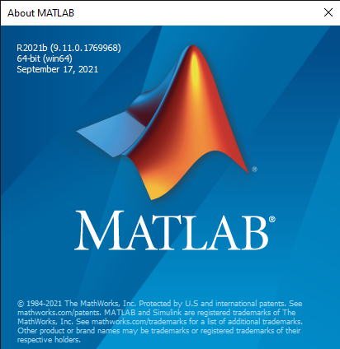

MATLAB: определение
MATLAB (сокращение от англ. «Matrix Laboratory») - пакет прикладных программ для решения задач технических вычислений и одноимённый язык программирования, используемый в этом пакете. MATLAB используют более 1 000 000 инженерных и научных работников, он работает на большинстве современных операционных систем, включая Linux, Mac OS, Solaris (начиная с версии R2010b поддержка Solaris прекращена) и Microsoft Windows.
Последняя версия: R2023a
Сайт: http://mathworks.com
Язык MATLAB является высокоуровневым интерпретируемым языком программирования, включающим основанные на матрицах структуры данных, широкий спектр функций, интегрированную среду разработки, объектно-ориентированные возможности и интерфейсы к программам, написанным на других языках программирования.

Slide 6
MATLAB: функции и скрипты
Программы, написанные на MATLAB, бывают двух типов - функции и скрипты. Функции имеют входные и выходные аргументы, а также собственное рабочее пространство для хранения промежуточных результатов вычислений и переменных. Скрипты же используют общее рабочее пространство. Как скрипты, так и функции сохраняются в виде текстовых файлов и компилируются в машинный код динамически. Существует также возможность сохранять так называемые pre-parsed программы — функции и скрипты, обработанные в вид, удобный для машинного исполнения. В общем случае такие программы выполняются быстрее обычных, особенно если функция содержит команды построения графиков.
Основной особенностью языка MATLAB являются его широкие возможности по работе с матрицами, которые создатели языка выразили в лозунге «думай векторно» (Think vectorized).

Slide 7
MATLAB: применение
Математика и вычисления: матрицы и линейная алгебра, многочлены и интерполяция, математическая статистика и анализ данных, обработка данных, дифференциальные уравнения, разреженные матрицы, целочисленная арифметика и т.д.)
Разработка алгоритмов: MATLAB предоставляет удобные средства для разработки алгоритмов, включая высокоуровневые с использованием концепций объектно-ориентированного программирования.
Визуализация данных: в составе пакета MATLAB имеется большое количество функций для построения графиков, в том числе трёхмерных, визуального анализа данных и создания анимированных роликов.Встроенная среда разработки позволяет создавать графические интерфейсы пользователя.
Независимые приложения: программы MATLAB, как консольные, так и с графическим интерфейсом пользователя, могут быть собраны с помощью компоненты MATLAB Compiler в независимые от MATLAB исполняемые приложения или динамические библиотеки, для запуска которых на других компьютерах, однако, требуется установка свободно распространяемой среды MATLAB Compiler Runtime (MCR).

Slide 8
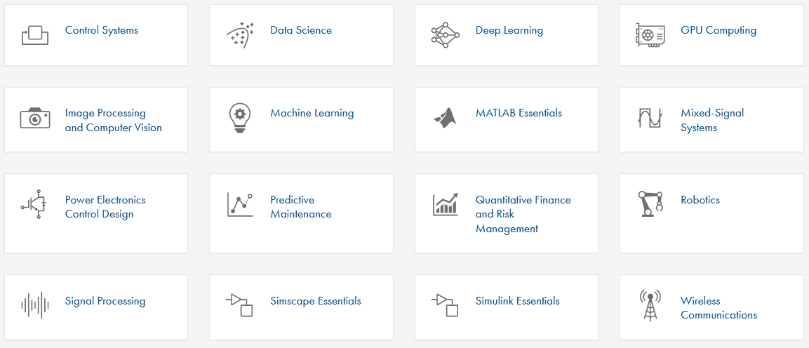
MATLAB: применение
Внешние интерфейсы: Пакет MATLAB включает различные интерфейсы для получения доступа к внешним подпрограммам, написанным на других языках программирования, данным, клиентам и серверам, общающимся через технологии Component Object Model или Dynamic Data Exchange, а также периферийным устройствам, которые взаимодействуют напрямую с MATLAB. Многие из этих возможностей известны под названием MATLAB API.
Среди интерфейсов: COM, .NET, DDE, web-services, COM port, MEX files, DLL. Другие сферы применения:

Slide 9
MATLAB: проблемы
В 2022 году MATLAB ушёл из России. Более невозможно установить триальную версию на 30 дней, получить лицензию и т.д. Можно воспользоваться MATLAB online, но там ограничение в около 20 часов на месяц – этого мало. В прошлом году мы как-то перебивались благодаря всяким туннелям и прочим костылям, предоставленным официальным дилером MATLAB в России – компанией Экспонента (https://exponenta.ru/). В этом году так делать не будем.
Альтернативы MATLAB:
GNU Octave, https://octave.org/ - бесплатная система с открытым исходным кодом, больше всего похожая на MATLAB по интерфейсу и понимающая его язык и его особенности. Организована так же, как и MATLAB – в виде desktop-приложения.
Энджи, https://start.engee.com/, российский аналог, организованный через браузеры с движком Chromium (Chrome, Yandex browsers) и по типу jupyter notebook, не так, как был организован MATLAB. Всё ещё находится в beta-версии.

Slide 10

GNU Octave, https://octave.org/ - бесплатная система с открытым исходным кодом, больше всего похожая на MATLAB по интерфейсу и понимающая его язык и его особенности. Может быть расширена дополнительными пакетами, как toolboxes в MATLAB; в том числе – toolboxaми, которые нужны нам для MATLAB (Symbolic math toolbox + Optimization toolbox, в Octave это – symbolic и optim пакеты на странице packages). + есть пакет jupyter-notebook.
Последняя версия – 8.3.0, от 8 августа 2023. Доступна для Windows и macOS.
Octave Version 8.3.0 has been released and is now available for download. An official Windows binary installer is also available. For macOS see the installation instructions in the wiki.
GNU Octave can be extended by packages. Find them at:
https://packages.octave.org/

Slide 11
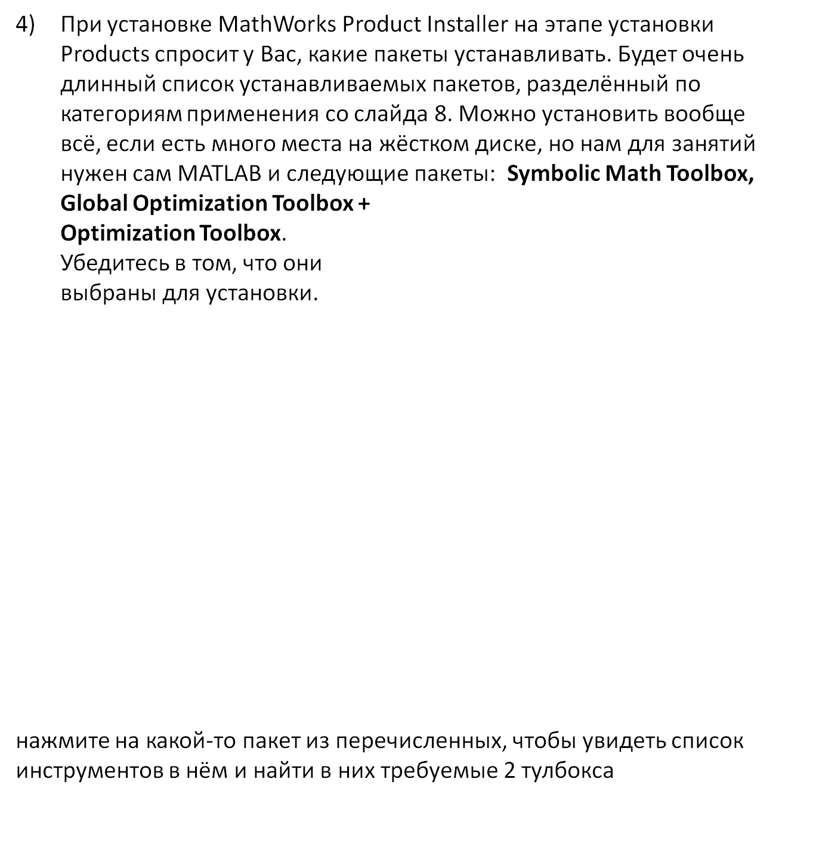
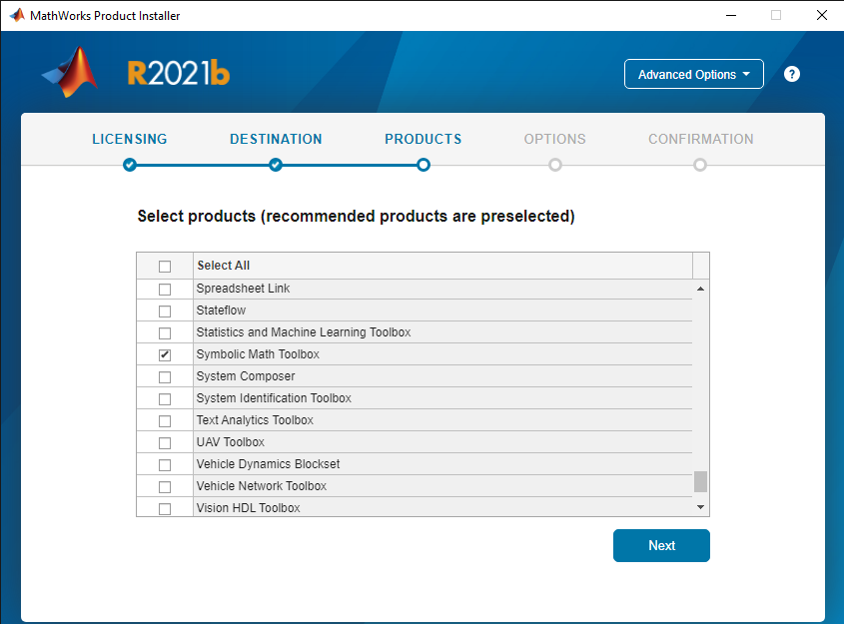
Если кто-то решит остаться с MATLAB…

Slide 12
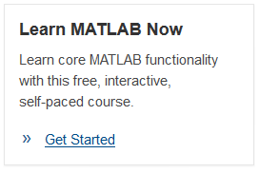
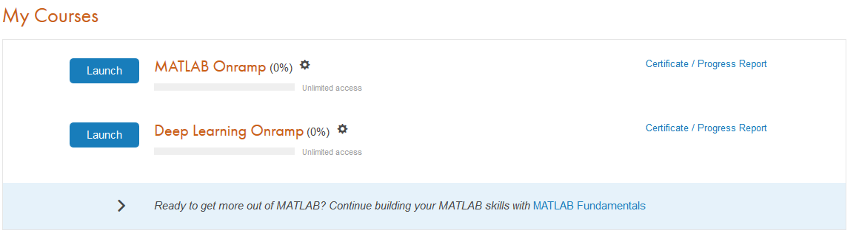
MATLAB: изучение
Можно, конечно, читать старые книжки по старым версиям. А можно пройти туториал на сайте (do u speak english?): MATLAB Onramp
https://www.mathworks.com/ -> Academia -> Learn the Basics -> MATLAB Tutorials -> MATLAB Onramp -> (Sign in to take course) -> Start course -> Launch.

Slide 13
MATLAB: задание 1
пройти ВЕСЬ курс MATLAB Onramp отсюда:
https://matlabacademy.mathworks.com/?s_tid=dl_mlac
и прислать мне на почту (smakarov@hse.ru) ссылку на соответствующий сертификат о прохождении курса на 100%. (https://matlabacademy.mathworks.com/details/matlab-onramp/gettingstarted -> Certificate -> Copy the link)
Это задание на 2 пары, учитывая вводную лекцию. Кроме того, это задание учитывается по обоим курсам: матану и алгебре в MATLAB. \o/
Для следующих занятий можно установить GNU Octave: https://octave.org/download.html

Slide 14
Источники
MATLAB [Электронный ресурс] / Википедия, последнее обновление страницы – 11 июня 2023. – URL: https://ru.wikipedia.org/wiki/MATLAB
Официальный сайт MATLAB [Электронный ресурс] / The MathWorks, Inc., 1994-2023. Язык: английский. – URL: https://www.mathworks.com/
GNU Octave [Электронный ресурс] / John W. Eaton, 1998-2023. Язык: английский. – URL: https://octave.org/

